Slide 1
新規性／機能性がある商品のサービスマーク、ロゴ、アイコン
Markeria — Functional Marks Reference Catalog
8ジャンル × 50件 = 400件 / 温度関連は ● で表示
画像・URLは参照整理目的。商標・ロゴの権利は各社に帰属します。

Slide 2
01 / 08
ファッション・アパレル
50 件

Slide 3

01 ファッション・アパレル
page 1 / 9
1–6
画像未取得
画像未取得
01 HEATTECH ●
02 AIRism ●
03 DRY-EX ●
吸湿発熱・保温インナー
接触冷感・吸汗速乾
超速乾・汗処理
画像未取得
画像未取得
画像未取得
04 UltraLight Down ●
05 PUFFTECH ●
06 STYLE DRY ●
軽量ダウン
中綿保温技術
速乾機能ライン

Slide 4



01 ファッション・アパレル
page 2 / 9
7–12
画像未取得
画像未取得
画像未取得
07 STYLE HEAT ●
08 BODY HOT ●
09 FIBER HEAT ●
発熱保温ライン
発熱インナー
発熱繊維
10 COOLMAX ●
11 Thermolite ●
12 PrimaLoft ●
吸汗速乾繊維
軽量保温繊維
化繊中綿

Slide 5




01 ファッション・アパレル
page 3 / 9
13–18
画像未取得
13 BLOCKTECH
14 SUPIMA COTTON
15 AEGIS
防風・防水・透湿
超長綿素材
防水透湿アウター
画像未取得
16 INAREM
17 FieldCore
18 Find-Out
完全防水素材
高機能ワークウェア
スポーツ機能ライン

Slide 6


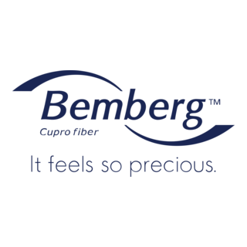

01 ファッション・アパレル
page 4 / 9
19–24
19 TENCEL
20 Lenzing Modal
21 Bemberg
リヨセル繊維
モダール繊維
キュプラ再生繊維
画像未取得
SVG ロゴ（サイト版参照）
22 SOLOTEX
23 NANOFRONT
24 CORDURA
ストレッチPET繊維
超極細繊維
高耐久ナイロン

Slide 7


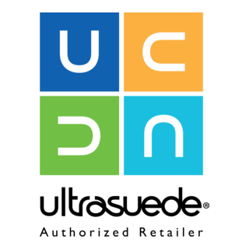

01 ファッション・アパレル
page 5 / 9
25–30
画像未取得
25 LYCRA
26 Sympatex
27 Tactel
ストレッチ素材
防水透湿メンブレン
軽量ナイロン
画像未取得
28 Ultrasuede
29 Levi's WaterLess
30 Levi's Wellthread
人工スエード
節水製造ジーンズ
サステナブル製法

Slide 8





01 ファッション・アパレル
page 6 / 9
31–36
SVG ロゴ（サイト版参照）
31 Coolibar UPF50+
32 CW-X
33 SKINS
UVカット衣料
段階圧サポートタイツ
コンプレッションウェア
34 SPANX Power Series
35 SmartWool
36 Lululemon Nulu
シェイプウェア
メリノウール製品
軽量フィットファブリック

Slide 9


01 ファッション・アパレル
page 7 / 9
37–42
37 Lululemon Everlux
38 Lululemon Luon
39 Loro Piana Storm System
高速乾ファブリック
4ウェイストレッチ
防水ウール
SVG ロゴ（サイト版参照）
40 Spiber Brewed Protein
41 Pertex Shield
42 Lululemon SeaWheeze
バイオ合成繊維
軽量防水透湿
軽量吸汗

Slide 10



01 ファッション・アパレル
page 8 / 9
43–48
画像未取得
43 Patagonia Capilene
44 Polartec Power Stretch
45 Gunze YG
化繊ベースレイヤー
通気保温フリース
機能インナー
SVG ロゴ（サイト版参照）
画像未取得
46 eVent fabric
47 Sorona
48 EcoCircle
防水通気メンブレン
バイオストレッチ繊維
リサイクルポリエステル

Slide 11
01 ファッション・アパレル
page 9 / 9
49–50
画像未取得
49 Toraysee
50 NanoSphere
マイクロファイバー
撥水ナノ加工

Slide 12
02 / 08
スポーツ関連
50 件

Slide 13




02 スポーツ関連
page 1 / 9
1–6
画像未取得
01 Nike Dri-FIT ●
02 Nike Therma-FIT ●
03 adidas AEROREADY ●
汗処理速乾
保温ウェア
吸汗ドライ
画像未取得
04 adidas CLIMACOOL ●
05 adidas CLIMAHEAT ●
06 UA HeatGear ●
通気冷却
保温ウェア
暑熱下ドライ

Slide 14


02 スポーツ関連
page 2 / 9
7–12
画像未取得
画像未取得
07 UA ColdGear ●
08 UA Iso-Chill ●
09 TNF ThermoBall ●
寒冷下保温
接触冷感
化繊保温
画像未取得
画像未取得
10 Patagonia Regulator ●
11 Nike Flyknit
12 Nike Air Max
温度調整中綿
軽量ニット構造
可視エアクッション

Slide 15


02 スポーツ関連
page 3 / 9
13–18
13 Nike Zoom Air
14 Nike React
15 Nike ZoomX
反発エアクッション
反発フォーム
高反発フォーム
画像未取得
画像未取得
画像未取得
16 Nike FlyEase
17 adidas BOOST
18 adidas Lightstrike
容易着脱機構
反発クッションフォーム
軽量フォーム

Slide 16

02 スポーツ関連
page 4 / 9
19–24
画像未取得
画像未取得
画像未取得
19 adidas Primeknit
20 UA RUSH
21 ASICS GEL
ニットアッパー
ミネラル赤外線反応
衝撃緩衝ゲル
画像未取得
画像未取得
22 ASICS FlyteFoam
23 ASICS FF BLAST
24 Mizuno WAVE
軽量フォーム
高反発フォーム
波形クッション構造

Slide 17

02 スポーツ関連
page 5 / 9
25–30
画像未取得
画像未取得
画像未取得
25 Mizuno ENERZY
26 New Balance Fresh Foam
27 New Balance FuelCell
高反発フォーム
データ設計クッション
高反発推進フォーム
画像未取得
画像未取得
28 Saucony PWRRUN
29 Brooks DNA LOFT
30 HOKA PROFLY
高反発クッション
適応クッション
二層フォーム

Slide 18



02 スポーツ関連
page 6 / 9
31–36
画像未取得
31 On CloudTec
32 On Speedboard
33 ALTRA Zero Drop
空洞ソール構造
推進プレート
ゼロドロップ構造
SVG ロゴ（サイト版参照）
画像未取得
34 Reebok PUMP
35 Puma NITRO
36 Vibram Sole
空気注入フィット
窒素注入フォーム
高グリップソール

Slide 19




02 スポーツ関連
page 7 / 9
37–42
画像未取得
37 Vibram FiveFingers
38 Salomon Contagrip
39 GORE-TEX
5本指構造
マルチグリップソール
防水透湿メンブレン
画像未取得
40 GORE-TEX Pro
41 GORE-TEX Active
42 TNF FUTURELIGHT
プロ用防水透湿
軽量防水透湿
ナノスピン防水透湿

Slide 20

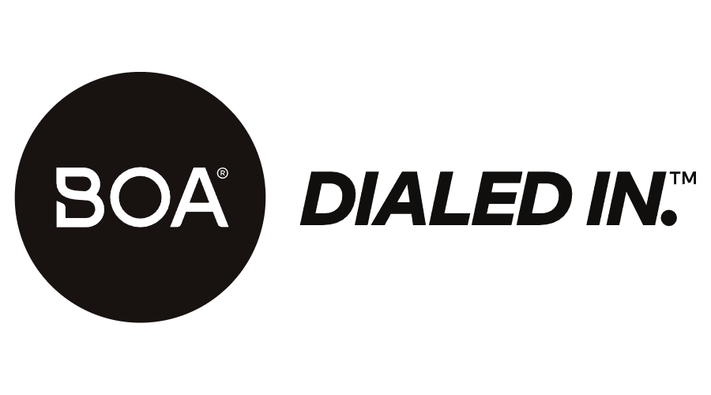

02 スポーツ関連
page 8 / 9
43–48
画像未取得
画像未取得
43 TNF DryVent
44 Patagonia H₂No
45 Columbia Omni-Tech
防水透湿
防水基準
防水透湿
画像未取得
46 BOA Fit System
47 OrthoLite
48 Salomon Quicklace
ダイヤル式フィット
快適インソール
簡易紐システム

Slide 21
02 スポーツ関連
page 9 / 9
49–50
画像未取得
画像未取得
49 Yonex Power Cushion
50 Wilson Triad
衝撃吸収ソール
振動吸収システム

Slide 22
03 / 08
寝具・インテリア・家具
50 件

Slide 23



03 寝具・インテリア・家具
page 1 / 9
1–6
画像未取得
画像未取得
01 Serta iComfort ●
02 NITORI Nクール ●
03 NITORI Nウォーム ●
冷感ジェルフォーム
接触冷感寝具
吸湿発熱寝具
画像未取得
04 Sealy CoolSense ●
05 Buffy Cloud ●
06 MUJI 麻ラグ ●
冷感マットレス
リサイクル布団
通気ラグ

Slide 24
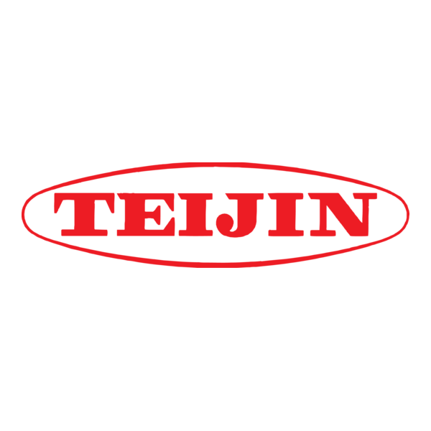



03 寝具・インテリア・家具
page 2 / 9
7–12
07 Sealy ChillMax ●
08 Tempur-Breeze ●
09 帝人 ECOLD ●
冷感マットレス
冷感マットレス
冷感寝具素材
10 西川 SUYARA Cool ●
11 airweave
12 TEMPUR
冷感シーツ
高反発寝返り
低反発体圧分散

Slide 25



03 寝具・インテリア・家具
page 3 / 9
13–18
SVG ロゴ（サイト版参照）
13 Nishikawa AiR
14 BREATHAIR
15 Sealy Posturepedic
点で支えるマットレス
高反発通気クッション材
寝姿勢サポート
画像未取得
16 Simmons Beautyrest
17 Sleep Number
18 Casper Hybrid
独立ポケットコイル
圧力調整ベッド
多層マットレス

Slide 26




03 寝具・インテリア・家具
page 4 / 9
19–24
画像未取得
19 Purple GelFlex Grid
20 Hästens Vividus
21 Beautyrest Black
ジェルマトリックス
高級ベッド
高級ポケットコイル
22 Bedgear M3
23 Tempur-Cloud
24 Manduka eKO
機能枕
低反発フォーム
ヨガマット

Slide 27




03 寝具・インテリア・家具
page 5 / 9
25–30
画像未取得
25 Stearns & Foster Estate
26 Herman Miller Aeron
27 Herman Miller Embody
高級寝具
機能オフィスチェア
体圧分散チェア
28 Okamura Contessa
29 Okamura Sylphy
30 ITOKI Spina
機能チェア
機能チェア
機能チェア

Slide 28






03 寝具・インテリア・家具
page 6 / 9
31–36
31 Kokuyo ing
32 Steelcase Gesture
33 Humanscale Freedom
360度可動チェア
機能チェア
機能チェア
34 Inada Yume
35 Panasonic Real Pro
36 Fujiiryoki CYBER-RELAX
マッサージチェア
マッサージチェア
マッサージチェア

Slide 29


03 寝具・インテリア・家具
page 7 / 9
37–42
SVG ロゴ（サイト版参照）
画像未取得
37 Doctor Air 3D Magic Wave
38 NITORI Nシールド
39 Sangetsu CHOICE
マッサージ機器
防汚カーテン
機能カーテン
SVG ロゴ（サイト版参照）
SVG ロゴ（サイト版参照）
40 Toso Nano Pleat
41 Tachikawa Silky
42 SUMINOE Lacosolas
プリーツブラインド
横型ブラインド
機能カーペット

Slide 30




03 寝具・インテリア・家具
page 8 / 9
43–48
SVG ロゴ（サイト版参照）
SVG ロゴ（サイト版参照）
43 Toli Soft Carpet
44 DAIKEN MORLIVE
45 Iwata Makura
機能床材
機能フローリング
オーダー枕
46 Westin Heavenly Bed
47 Hilton Serenity Bed
48 Marriott Bed
ホテル寝具
ホテル寝具
ホテル寝具

Slide 31


03 寝具・インテリア・家具
page 9 / 9
49–50
49 Lofty Bedding
50 IKEA HYBRID
オーダー枕
デュアル機能

Slide 32
04 / 08
家電・電子機器
50 件

Slide 33
04 家電・電子機器
page 1 / 9
1–6
SVG ロゴ（サイト版参照）
SVG ロゴ（サイト版参照）
画像未取得
01 Nest Learning Thermostat ●
02 ecobee SmartSensor ●
03 Dyson Pure Cool ●
学習サーモスタット
温度センサー
冷風空気清浄機
SVG ロゴ（サイト版参照）
SVG ロゴ（サイト版参照）
SVG ロゴ（サイト版参照）
04 Dyson Hot+Cool ●
05 SHARP COCORO AIR ●
06 Panasonic エオリア ●
温冷ファンヒーター
AIエアコン制御
エアコン

Slide 34
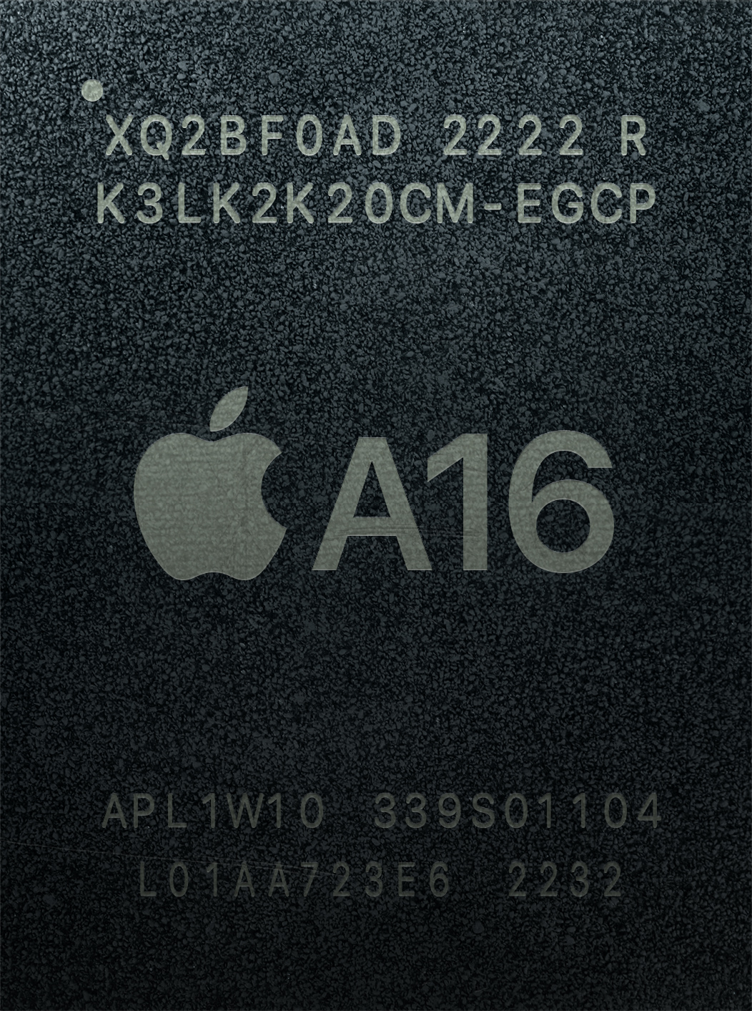
04 家電・電子機器
page 2 / 9
7–12
SVG ロゴ（サイト版参照）
SVG ロゴ（サイト版参照）
SVG ロゴ（サイト版参照）
07 Cooler Master CryoFuze ●
08 NZXT Kraken ●
09 MagSafe
CPUグリス
水冷CPUクーラー
磁力装着・充電
画像未取得
画像未取得
10 AirPlay
11 Bionic Chip
12 Ceramic Shield
ワイヤレス映像音声
Apple SoC
スマホ強化ガラス

Slide 35

04 家電・電子機器
page 3 / 9
13–18
画像未取得
SVG ロゴ（サイト版参照）
画像未取得
13 ProMotion
14 Intel Evo
15 Intel vPro
高リフレッシュレート
薄型ノートPC体験認証
企業PC保護管理
SVG ロゴ（サイト版参照）
SVG ロゴ（サイト版参照）
16 Intel Core Ultra
17 AMD Ryzen
18 AMD FreeSync
AI対応CPU
CPUシリーズ
可変リフレッシュ

Slide 36
04 家電・電子機器
page 4 / 9
19–24
画像未取得
SVG ロゴ（サイト版参照）
画像未取得
19 NVIDIA G-SYNC
20 NVIDIA DLSS
21 NVIDIA RTX
可変リフレッシュ
AIレンダリング
レイトレGPU
画像未取得
画像未取得
画像未取得
22 Snapdragon
23 Tensor G
24 Exynos
スマホSoC
Google SoC
Samsung SoC

Slide 37
04 家電・電子機器
page 5 / 9
25–30
画像未取得
SVG ロゴ（サイト版参照）
画像未取得
25 Dolby Atmos
26 Dolby Vision
27 DTS:X
空間オーディオ
HDR映像規格
立体音響
SVG ロゴ（サイト版参照）
画像未取得
SVG ロゴ（サイト版参照）
28 THX Certified
29 HDR10+
30 360 Reality Audio
音響映像認証
HDR映像規格
立体音響

Slide 38
04 家電・電子機器
page 6 / 9
31–36
SVG ロゴ（サイト版参照）
SVG ロゴ（サイト版参照）
SVG ロゴ（サイト版参照）
31 nanoe X
32 Plasmacluster
33 ECONAVI
微粒子イオン
イオン空気浄化
センサー自動省エネ
SVG ロゴ（サイト版参照）
画像未取得
SVG ロゴ（サイト版参照）
34 Gorilla Glass
35 Wi-Fi 6E
36 Wi-Fi 7
耐傷強化ガラス
無線LAN規格
無線LAN規格

Slide 39
04 家電・電子機器
page 7 / 9
37–42
画像未取得
画像未取得
画像未取得
37 Matter
38 Thread
39 USB-PD
スマートホーム標準
スマートホーム通信
USB給電規格
画像未取得
画像未取得
画像未取得
40 USB4
41 Thunderbolt 4
42 Qi Wireless
USB高速規格
高速接続規格
無線給電規格

Slide 40
04 家電・電子機器
page 8 / 9
43–48
画像未取得
画像未取得
画像未取得
43 Bose QuietComfort
44 Sony LDAC
45 aptX Adaptive
ノイズキャンセル
ハイレゾBluetooth
Bluetoothコーデック
SVG ロゴ（サイト版参照）
SVG ロゴ（サイト版参照）
SVG ロゴ（サイト版参照）
46 JBL Pure Bass
47 Dyson Hyperdymium
48 Dyson Cyclone
低音強化
高速モーター
サイクロン分離

Slide 41
04 家電・電子機器
page 9 / 9
49–50
画像未取得
SVG ロゴ（サイト版参照）
49 Roomba iAdapt
50 Roborock LiDAR
自動マッピング
レーザーマッピング

Slide 42
05 / 08
自動車・モビリティ
50 件

Slide 43
05 自動車・モビリティ
page 1 / 9
1–6
画像未取得
画像未取得
画像未取得
01 Lexus Climate Concierge ●
02 Mercedes THERMOTRONIC ●
03 Tesla Cabin Overheat Protection ●
空調制御システム
自動エアコン
車内過熱防止
画像未取得
画像未取得
画像未取得
04 BMW Active Air Stream ●
05 Toyota Solar Ventilation ●
06 Hyundai Solar Roof ●
空調制御
ソーラー換気
ソーラールーフ

Slide 44
05 自動車・モビリティ
page 2 / 9
7–12
画像未取得
画像未取得
画像未取得
07 Toyota Hybrid Synergy Drive
08 Toyota Safety Sense
09 Toyota T-Connect
ハイブリッド技術
先進安全パッケージ
コネクテッドサービス
画像未取得
画像未取得
画像未取得
10 Toyota E-Four
11 Lexus Hybrid
12 Lexus Safety System+
電動4WDシステム
ハイブリッド
先進安全

Slide 45

05 自動車・モビリティ
page 3 / 9
13–18
画像未取得
画像未取得
13 Honda SENSING
14 Honda e:HEV
15 VTEC
先進安全パッケージ
2モーターハイブリッド
可変バルブエンジン
画像未取得
画像未取得
画像未取得
16 Nissan e-POWER
17 Nissan ProPILOT
18 Nissan e-4ORCE
シリーズハイブリッド
運転支援
電動4WD

Slide 46

05 自動車・モビリティ
page 4 / 9
19–24
画像未取得
画像未取得
19 Mazda SKYACTIV
20 Mazda i-ACTIVSENSE
21 Subaru EyeSight
エンジン技術
先進安全
ステレオカメラADAS
画像未取得
画像未取得
画像未取得
22 Subaru BOXER
23 Subaru Symmetrical AWD
24 Suzuki Smart Hybrid
水平対向エンジン
シンメトリカル4WD
マイルドハイブリッド

Slide 47

05 自動車・モビリティ
page 5 / 9
25–30
画像未取得
画像未取得
25 Mitsubishi S-AWC
26 Tesla Autopilot
27 Tesla FSD
アクティブ4WD
先進運転支援
Full Self-Driving
画像未取得
画像未取得
画像未取得
28 Tesla Supercharger
29 BMW iDrive
30 BMW xDrive
急速充電
インフォテイメント
4WDシステム

Slide 48



05 自動車・モビリティ
page 6 / 9
31–36
画像未取得
画像未取得
31 BMW M Performance
32 Mercedes 4MATIC
33 Mercedes EQ
高性能ライン
4WDシステム
EVライン
画像未取得
34 Mercedes MBUX
35 Mercedes AMG
36 Audi quattro
音声UI
高性能ライン
4WDシステム

Slide 49

05 自動車・モビリティ
page 7 / 9
37–42
画像未取得
画像未取得
37 Audi e-tron
38 Porsche PDK
39 VW DSG
EVライン
デュアルクラッチ
デュアルクラッチ
画像未取得
画像未取得
画像未取得
40 Volvo Pilot Assist
41 Volvo Care Key
42 Ford Co-Pilot360
運転支援
速度制限キー
運転支援

Slide 50
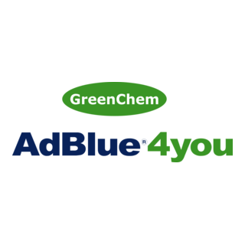
05 自動車・モビリティ
page 8 / 9
43–48
画像未取得
画像未取得
画像未取得
43 GM Super Cruise
44 Hyundai SmartSense
45 KIA DriveWise
ハンズオフ運転支援
運転支援
運転支援
SVG ロゴ（サイト版参照）
画像未取得
46 Bosch ESP
47 ABS
48 AdBlue
横滑り防止
アンチロックブレーキ
ディーゼル排ガス浄化

Slide 51


05 自動車・モビリティ
page 9 / 9
49–50
49 Brembo
50 RECARO Sport Seat
高性能ブレーキ
スポーツシート

Slide 52
06 / 08
日用品・化粧品・パッケージ
50 件

Slide 53
06 日用品・化粧品・パッケージ
page 1 / 9
1–6
SVG ロゴ（サイト版参照）
画像未取得
画像未取得
01 La Roche-Posay Thermal Water ●
02 Avène Thermal Water ●
03 Vichy Mineralizing ●
温泉水ケア
温泉水スプレー
温泉水ミネラル
画像未取得
画像未取得
画像未取得
04 Anessa Aqua Booster ●
05 Allie Extra UV ●
06 Biore UV Athlizm ●
水で強くなる日焼け止め
日焼け止め
スポーツ日焼け止め

Slide 54
06 日用品・化粧品・パッケージ
page 2 / 9
7–12
画像未取得
画像未取得
画像未取得
07 SPF50+ PA++++ ●
08 Listerine COOL MINT ●
09 Bub入浴剤 ●
日焼け止め性能表示
口腔洗浄液
炭酸入浴剤
画像未取得
SVG ロゴ（サイト版参照）
画像未取得
10 Bathclin ●
11 Laneige Water Sleeping Mask ●
12 LION 冷えピタ ●
温浴入浴剤
夜用保湿マスク
冷感シート

Slide 55


06 日用品・化粧品・パッケージ
page 3 / 9
13–18
画像未取得
画像未取得
13 SK-II Pitera
14 Shiseido Ultimune
15 La Mer Miracle Broth
発酵酵母美容液
免疫美容液
海洋発酵エキス
画像未取得
画像未取得
16 Estée Lauder Advanced Night Repair
17 Lancôme Génifique
18 Olay Regenerist
夜間補修美容液
遺伝子発現美容液
アンチエイジング

Slide 56
06 日用品・化粧品・パッケージ
page 4 / 9
19–24
SVG ロゴ（サイト版参照）
画像未取得
SVG ロゴ（サイト版参照）
19 NIVEA Q10 Power
20 SHISEIDO HAKU
21 KOSE 雪肌精
コエンザイムQ10
美白薬用
薬用美白
画像未取得
画像未取得
SVG ロゴ（サイト版参照）
22 POLA B.A
23 Pantene Pro-V
24 Head & Shoulders ZPT
エイジングケア
ヘアケアテクノロジー
フケ対策

Slide 57


06 日用品・化粧品・パッケージ
page 5 / 9
25–30
画像未取得
25 Dove Pro-Age
26 Cetaphil Gentle
27 Aveeno Active Naturals
エイジングケアボディ
敏感肌洗顔
オートミール配合
画像未取得
画像未取得
画像未取得
28 Eucerin AQUAporin Active
29 Vaseline Healing Jelly
30 Aquaphor Healing
水分輸送タンパク
スキンプロテクト
スキンプロテクト

Slide 58

06 日用品・化粧品・パッケージ
page 6 / 9
31–36
画像未取得
画像未取得
画像未取得
31 Burt's Bees 100% Natural
32 Crest 3D White
33 Sensodyne Repair & Protect
自然派
ホワイトニング歯磨き
知覚過敏ケア
画像未取得
画像未取得
34 Oral-B iO
35 Philips Sonicare
36 Ariel Bio Science
スマート電動歯ブラシ
音波歯ブラシ
洗濯洗剤

Slide 59
06 日用品・化粧品・パッケージ
page 7 / 9
37–42
画像未取得
画像未取得
画像未取得
37 Attack ZERO
38 Tide PODS
39 KINCHO 虫コナーズ
洗濯洗剤
カプセル洗剤
虫よけ
画像未取得
画像未取得
画像未取得
40 Febreze
41 Lysol Antibacterial
42 Method Refillable
消臭剤
除菌スプレー
リフィル洗剤

Slide 60


06 日用品・化粧品・パッケージ
page 8 / 9
43–48
画像未取得
画像未取得
43 Mrs. Meyer's Clean Day
44 Seventh Generation Free & Clear
45 Kneipp
自然派洗剤
無添加洗剤
薬用入浴剤
SVG ロゴ（サイト版参照）
画像未取得
46 Pelican 石鹸
47 牛乳石鹸 カウブランド
48 DHC オリーブバージンオイル
石鹸ブランド
赤箱青箱
スキンケア

Slide 61
06 日用品・化粧品・パッケージ
page 9 / 9
49–50
画像未取得
画像未取得
49 Drunk Elephant T.L.C.
50 The Ordinary Niacinamide
グリコール酸セラム
成分主義

Slide 62
07 / 08
食品・飲料
50 件

Slide 63
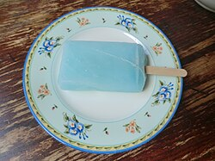

07 食品・飲料
page 1 / 9
1–6
画像未取得
画像未取得
01 Kirin 氷結 ●
02 Suntory -196℃ ●
03 赤城乳業 ガリガリ君 ●
フルーツ缶チューハイ
瞬間凍結チューハイ
かき氷アイス
SVG ロゴ（サイト版参照）
SVG ロゴ（サイト版参照）
04 Morinaga アイスボックス ●
05 Coca-Cola Cold Activated ●
06 Coors Light Cold Activated ●
カップ氷菓
温度感知缶
温度感知ラベル

Slide 64


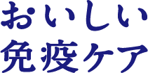
07 食品・飲料
page 2 / 9
7–12
画像未取得
07 Asahi スーパードライ 樽冷 ●
08 Heineken Star Cold ●
09 Meiji R-1
氷点下サーバー
星マーク温度感知
乳酸菌1073R-1
画像未取得
画像未取得
10 Yakult 1000
11 iMUSE プラズマ乳酸菌
12 キリン おいしい免疫ケア
シロタ株1000億
免疫機能維持
プラズマ乳酸菌

Slide 65


07 食品・飲料
page 3 / 9
13–18
SVG ロゴ（サイト版参照）
画像未取得
13 Coca-Cola Plus
14 Pepsi Special
15 Suntory 黒烏龍茶
トクホ脂肪吸収
トクホ脂肪吸収
トクホ脂肪対策
画像未取得
画像未取得
16 Suntory 特茶
17 Kao ヘルシア
18 Otsuka BODY MAINTE
体脂肪対策
茶カテキン脂肪対策
体調管理ドリンク

Slide 66



07 食品・飲料
page 4 / 9
19–24
SVG ロゴ（サイト版参照）
SVG ロゴ（サイト版参照）
19 amino VITAL
20 inゼリー
21 SOYJOY
アミノ酸補給
エネルギーゼリー
大豆栄養バー
SVG ロゴ（サイト版参照）
22 SAVAS Milk Protein
23 Danone OIKOS
24 Glico GABA for Sleep
プロテインドリンク
高タンパクヨーグルト
睡眠サポート

Slide 67



07 食品・飲料
page 5 / 9
25–30
SVG ロゴ（サイト版参照）
SVG ロゴ（サイト版参照）
SVG ロゴ（サイト版参照）
25 Nissin 完全メシ
26 BASE FOOD
27 Calorie Mate
栄養バランス食
完全栄養食
バランス栄養食
28 MILO
29 POCARI SWEAT
30 AQUARIUS
鉄カルシウムビタミンD
電解質飲料
スポーツ飲料

Slide 68


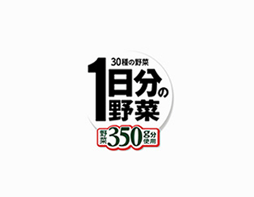

07 食品・飲料
page 6 / 9
31–36
SVG ロゴ（サイト版参照）
31 Red Bull
32 Monster Energy
33 Suntory ZONe
エナジードリンク
エナジードリンク
集中エナジー
画像未取得
34 Lipovitan D
35 1日分の野菜
36 野菜生活100
栄養ドリンク
緑黄色野菜
野菜果実ミックス

Slide 69
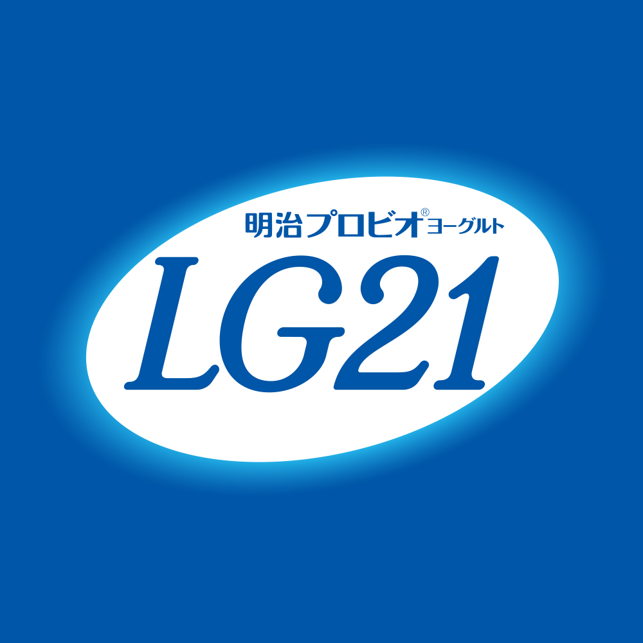

07 食品・飲料
page 7 / 9
37–42
画像未取得
画像未取得
37 Morinaga BB536
38 Meiji LG21
39 Asahi Super Dry
ビフィズス菌
ピロリ対応乳酸菌
辛口ビール
画像未取得
40 Kirin Ichiban
41 Sapporo Black Label
42 Suntory Premium Malt's
一番搾り
生ビール
プレミアムビール

Slide 70






07 食品・飲料
page 8 / 9
43–48
43 Volvic
44 Evian
45 San Pellegrino
軟水ミネラルウォーター
ミネラルウォーター
炭酸ミネラルウォーター
46 Perrier
47 La Croix Sparkling
48 Body Armor SuperDrink
炭酸ミネラルウォーター
フレーバー炭酸水
スポーツ飲料

Slide 71
07 食品・飲料
page 9 / 9
49–50
画像未取得
画像未取得
49 Vitaminwater
50 Smartwater
ビタミン強化水
蒸留水

Slide 72
08 / 08
建築資材・住宅設備
50 件

Slide 73
08 建築資材・住宅設備
page 1 / 9
1–6
SVG ロゴ（サイト版参照）
画像未取得
画像未取得
01 TOTO Washlet ●
02 TOTO ほっカラリ床 ●
03 LIXIL サーモスX ●
温水洗浄便座
断熱浴室床
高断熱サッシ
画像未取得
画像未取得
SVG ロゴ（サイト版参照）
04 YKK AP APW330 ●
05 YKK AP APW430 ●
06 Daikin うるさら ●
樹脂窓
高断熱樹脂窓
加湿冷暖房エアコン

Slide 74
08 建築資材・住宅設備
page 2 / 9
7–12
SVG ロゴ（サイト版参照）
画像未取得
画像未取得
07 Mitsubishi 霧ヶ峰 ●
08 Hitachi 白くまくん ●
09 AGC Sunbalance ●
エアコンシリーズ
エアコンシリーズ
Low-E複層ガラス
画像未取得
画像未取得
画像未取得
10 Owens Corning PINK ●
11 ROCKWOOL Insulation ●
12 Knauf Insulation ●
グラスウール断熱材
ロックウール断熱材
グラスウール断熱

Slide 75
08 建築資材・住宅設備
page 3 / 9
13–18
画像未取得
画像未取得
画像未取得
13 TOTO ネオレスト
14 TOTO Hydrotect
15 LIXIL INAX SATIS
高機能トイレ
光触媒コーティング
薄型一体トイレ
画像未取得
SVG ロゴ（サイト版参照）
SVG ロゴ（サイト版参照）
16 LIXIL アレスタ
17 Panasonic AiSEG2
18 Panasonic ナノイーX
システムキッチン
スマートHEMS
空気質改善イオン

Slide 76

08 建築資材・住宅設備
page 4 / 9
19–24
SVG ロゴ（サイト版参照）
画像未取得
19 Daikin ストリーマ
20 Sharp Plasmacluster
21 Sekisui House SHEQAS
空気浄化技術
イオン空気清浄
制震構造
画像未取得
画像未取得
画像未取得
22 Daiwa House xevoΣ
23 Asahi Kasei Hebel Haus
24 Sumitomo Forestry BF構法
木造構法
ALCコンクリート
ビッグフレーム構法

Slide 77
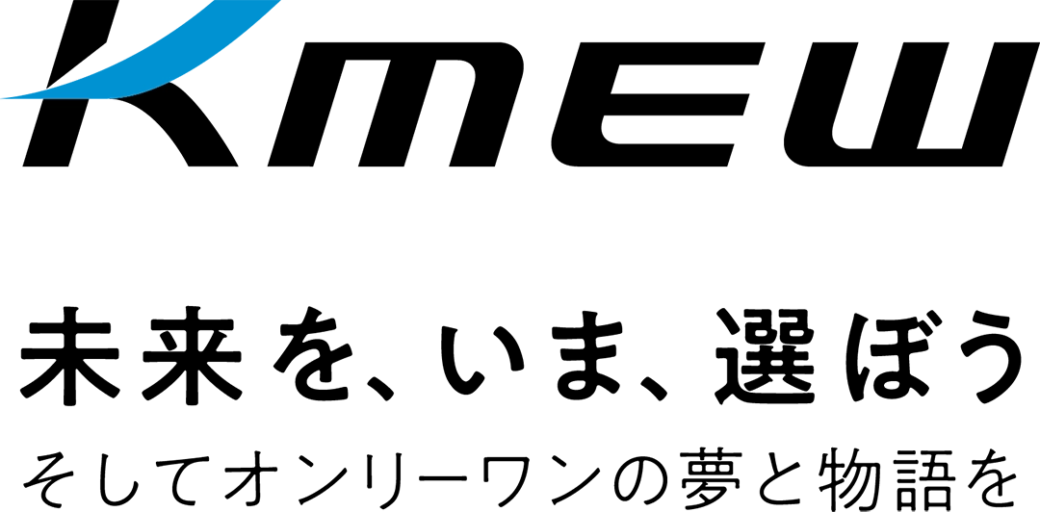

08 建築資材・住宅設備
page 5 / 9
25–30
画像未取得
25 Misawa Centory
26 KMEW SOLIDO
27 Nichiha モエンエクセラード
木質パネル
外壁サイディング
窯業系サイディング
SVG ロゴ（サイト版参照）
画像未取得
SVG ロゴ（サイト版参照）
28 AICA セラール
29 NSG Pilkington
30 Saint-Gobain Sekurit
不燃化粧板
板ガラス
建築ガラス

Slide 78
08 建築資材・住宅設備
page 6 / 9
31–36
画像未取得
画像未取得
画像未取得
31 Kohler Numi 2.0
32 Grohe SmartControl
33 Hansgrohe AXOR
スマートトイレ
スマートシャワー
デザイン水栓
画像未取得
画像未取得
SVG ロゴ（サイト版参照）
34 American Standard ActiClean
35 Roca Smart Toilet
36 DAIKEN ハピア
自己洗浄トイレ
スマートトイレ
フロア建材

Slide 79

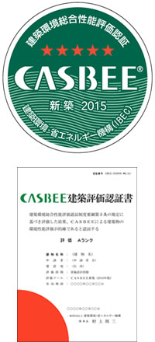

08 建築資材・住宅設備
page 7 / 9
37–42
SVG ロゴ（サイト版参照）
画像未取得
37 Aica Ultra
38 Sumika Bakelite
39 Tostem Suvana
化粧板
樹脂建材
玄関ドア
画像未取得
40 CASBEE
41 LEED Certified
42 WELL Building Standard
環境性能評価
環境建築認証
健康建築認証

Slide 80
08 建築資材・住宅設備
page 8 / 9
43–48
画像未取得
画像未取得
画像未取得
43 JIS Mark
44 JAS Mark
45 F☆☆☆☆
日本工業規格
日本農林規格
ホルムアルデヒド低放散
画像未取得
画像未取得
SVG ロゴ（サイト版参照）
46 エコマーク
47 Energy Star
48 Eco Jozu
環境ラベル
省エネ認証
エコ給湯器

Slide 81
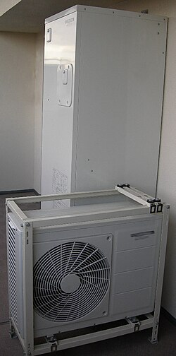
08 建築資材・住宅設備
page 9 / 9
49–50
画像未取得
49 Eneferm
50 Eidai Skin Floor
家庭用燃料電池
化粧床材

Slide 82
Appendix — 掲載URL一覧
01 ファッション・アパレル
28 Ultrasuede
01 HEATTECH ●
https://seeklogo.com/free-vector-logos/ultrasuede
https://www.uniqlo.com/jp/ja/feature/heattech
29 Levi's WaterLess
02 AIRism ●
https://seeklogo.com/vector-logo/377800/levis-waterless
https://seeklogo.com/vector-logo/603011/airism
30 Levi's Wellthread
03 DRY-EX ●
https://www.levi.com/US/en_US/levis-wellthread/c/levi_clothing_wellthread_us
https://www.uniqlo.com/us/en/men/tops/t-shirts/dry-ex
31 Coolibar UPF50+
04 UltraLight Down ●
https://www.coolibar.com/
https://www.uniqlo.com/us/en/men/outerwear-and-blazers/ultra-light-down/ultra-light-down
32 CW-X
05 PUFFTECH ●
https://cw-x.com/
https://www.uniqlo.com/us/en/men/outerwear-and-blazers/ultra-light-down/pufftech
33 SKINS
06 STYLE DRY ●
https://en.wikipedia.org/wiki/Skins_(sportswear)
https://www.gu-global.com/jp/ja/men/underwear/styledry
34 SPANX Power Series
07 STYLE HEAT ●
https://en.wikipedia.org/wiki/Spanx
https://www.gu-global.com/jp/ja/men/underwear/styleheat
35 SmartWool
08 BODY HOT ●
https://en.wikipedia.org/wiki/Smartwool
https://www.shimamura.gr.jp/shimamura/
36 Lululemon Nulu
09 FIBER HEAT ●
https://en.wikipedia.org/wiki/Lululemon_Athletica
https://prtimes.jp/main/html/rd/p/000000302.000066095.html
37 Lululemon Everlux
10 COOLMAX ●
https://en.wikipedia.org/wiki/Lululemon_Athletica
https://seeklogo.com/vector-logo/585942/coolmax
38 Lululemon Luon
11 Thermolite ●
https://en.wikipedia.org/wiki/Lululemon_Athletica
https://seeklogo.com/free-vector-logos/thermolite
39 Loro Piana Storm System
12 PrimaLoft ●
https://en.wikipedia.org/wiki/Loro_Piana
https://primaloft.com/brandresources/
40 Spiber Brewed Protein
13 BLOCKTECH
https://spiber.inc/en/protein
https://www.uniqlo.com/us/en/men/sport-utility-wear/outerwear/blocktech
41 Pertex Shield
14 SUPIMA COTTON
https://seeklogo.com/free-vector-logos/pertex
https://seeklogo.com/free-vector-logos/supima
42 Lululemon SeaWheeze
15 AEGIS
https://en.wikipedia.org/wiki/Lululemon_Athletica
https://workman.jp/shop/brand/aegis/
43 Patagonia Capilene
16 INAREM
https://en.wikipedia.org/wiki/Patagonia
https://workman.jp/shop/g/g2300068516023/
44 Polartec Power Stretch
https://seeklogo.com/free-vector-logos/polartec

Slide 83
Appendix — 掲載URL一覧 (2)
05 adidas CLIMAHEAT ●
33 ALTRA Zero Drop
（未取得）
https://seeklogo.com/vector-logo/454115/altra-running
06 UA HeatGear ●
34 Reebok PUMP
https://findlogovector.com/under-armour-heatgear-logo-vector-svg/
https://commons.wikimedia.org/wiki/File:Reebok_pump_logo.svg
07 UA ColdGear ●
35 Puma NITRO
https://seekvectorlogo.net/under-armour-coldgear-vector-logo-svg/
（未取得）
08 UA Iso-Chill ●
36 Vibram Sole
（未取得）
https://seeklogo.com/vector-logo/321580/vibram
09 TNF ThermoBall ●
37 Vibram FiveFingers
（未取得）
https://seeklogo.com/vector-logo/182674/vibram-fivefingers
10 Patagonia Regulator ●
38 Salomon Contagrip
（未取得）
（未取得）
11 Nike Flyknit
39 GORE-TEX
（未取得）
https://seeklogo.com/vector-logo/202686/gore-tex
12 Nike Air Max
40 GORE-TEX Pro
https://seeklogo.com/vector-logo/5305/airmax
https://seeklogo.com/vector-logo/62183/gore-tex-fabrics
13 Nike Zoom Air
41 GORE-TEX Active
https://seeklogo.com/vector-logo/5219/air-zoom
https://seeklogo.com/vector-logo/202686/gore-tex
14 Nike React
42 TNF FUTURELIGHT
https://seeklogo.com/vector-logo/428464/nike-react
（未取得）
15 Nike ZoomX
43 TNF DryVent
https://seeklogo.com/vector-logo/5219/air-zoom
（未取得）
16 Nike FlyEase
44 Patagonia H₂No
（未取得）
（未取得）
17 adidas BOOST
45 Columbia Omni-Tech
（未取得）
https://seeklogo.com/vector-logo/103050/omni-tech
18 adidas Lightstrike
46 BOA Fit System
（未取得）
https://getlogovector.com/boa-fit-system-logo-vector-svg/
19 adidas Primeknit
47 OrthoLite
（未取得）
https://seeklogo.com/vector-logo/357371/ortholite
20 UA RUSH
48 Salomon Quicklace
（未取得）
（未取得）
21 ASICS GEL
49 Yonex Power Cushion
（未取得）
（未取得）

Slide 84
Appendix — 掲載URL一覧 (3)
10 西川 SUYARA Cool ●
38 NITORI Nシールド
https://www.nishikawa1566.com/
https://commons.wikimedia.org/wiki/File:NITORI_Logo.svg
11 airweave
39 Sangetsu CHOICE
https://seeklogo.com/vector-logo/394757/airweave
https://www.sangetsu.co.jp/
12 TEMPUR
40 Toso Nano Pleat
https://en.wikipedia.org/wiki/Tempur-Pedic
https://www.toso.co.jp/
13 Nishikawa AiR
41 Tachikawa Silky
https://www.nishikawa1566.com/
https://www.blind.co.jp/
14 BREATHAIR
42 SUMINOE Lacosolas
https://en.toyobo-mc.jp/products/breathair/
https://suminoe.jp/
15 Sealy Posturepedic
43 Toli Soft Carpet
https://en.wikipedia.org/wiki/Sealy_Corporation
https://www.toli.co.jp/
16 Simmons Beautyrest
44 DAIKEN MORLIVE
https://seeklogo.com/vector-logo/17699/beautyrest
https://www.daiken.jp/
17 Sleep Number
45 Iwata Makura
https://seeklogo.com/vector-logo/340319/sleep-number
https://iwata-online.com/
18 Casper Hybrid
46 Westin Heavenly Bed
https://en.wikipedia.org/wiki/Casper_Sleep
https://seeklogo.com/vector-logo/319278/westin-hotels-resorts
19 Purple GelFlex Grid
47 Hilton Serenity Bed
https://brandfetch.com/purple.com
https://seeklogo.com/vector-logo/450798/hilton-hotels
20 Hästens Vividus
48 Marriott Bed
https://seeklogo.com/vector-logo/65558/hastens
https://seeklogo.com/vector-logo/88741/marriott
21 Beautyrest Black
49 Lofty Bedding
https://seeklogo.com/vector-logo/503570/beautyrest-black
https://lofty.co.jp/
22 Bedgear M3
50 IKEA HYBRID
https://seeklogo.com/vector-logo/387223/bedgear
https://seeklogo.com/vector-logo/70334/ikea
23 Tempur-Cloud
04 家電・電子機器
https://en.wikipedia.org/wiki/Tempur-Pedic
01 Nest Learning Thermostat ●
24 Manduka eKO
https://commons.wikimedia.org/wiki/File:Dyson_logo.svg
https://seeklogo.com/vector-logo/319395/manduka
02 ecobee SmartSensor ●
25 Stearns & Foster Estate
https://commons.wikimedia.org/wiki/File:Dyson_logo.svg
https://seeklogo.com/vector-logo/487559/stearns-foster
03 Dyson Pure Cool ●
26 Herman Miller Aeron
https://commons.wikimedia.org/wiki/File:Logo_of_the_Sharp_Corporation.svg
https://en.wikipedia.org/wiki/Herman_Miller

Slide 85
Appendix — 掲載URL一覧 (4)
15 Intel vPro
43 Bose QuietComfort
https://commons.wikimedia.org/wiki/File:Intel_vPro_(logo
https://commons.wikimedia.org/wiki/File:Bose_logo.svg
16 Intel Core Ultra
44 Sony LDAC
https://commons.wikimedia.org/wiki/File:Intel-Core-Ultra-7-Badge-2023.png
https://en.wikipedia.org/wiki/LDAC_(codec)
17 AMD Ryzen
45 aptX Adaptive
https://commons.wikimedia.org/wiki/File:AMD_Ryzen_logo.svg
https://en.wikipedia.org/wiki/AptX
18 AMD FreeSync
46 JBL Pure Bass
https://commons.wikimedia.org/wiki/File:AMD_FreeSync_logo_2024.svg
https://commons.wikimedia.org/wiki/File:JBL_logo.svg
19 NVIDIA G-SYNC
47 Dyson Hyperdymium
https://commons.wikimedia.org/wiki/File:NVIDIA_logo.svg
https://commons.wikimedia.org/wiki/File:Dyson_logo.svg
20 NVIDIA DLSS
48 Dyson Cyclone
https://commons.wikimedia.org/wiki/File:NVIDIA_logo.svg
https://commons.wikimedia.org/wiki/File:Dyson_logo.svg
21 NVIDIA RTX
49 Roomba iAdapt
https://commons.wikimedia.org/wiki/File:RTX_30_series_logo_with_slogan.svg
https://commons.wikimedia.org/wiki/File:IRobot_Logo.svg
22 Snapdragon
50 Roborock LiDAR
https://commons.wikimedia.org/wiki/File:Snapdragon_Logo.svg
https://commons.wikimedia.org/wiki/File:LG_logo_(2023).svg
23 Tensor G
05 自動車・モビリティ
https://commons.wikimedia.org/wiki/File:Google_Tensor_GS101.svg
01 Lexus Climate Concierge ●
24 Exynos
（未取得）
https://commons.wikimedia.org/wiki/File:Exynos_Logo.svg
02 Mercedes THERMOTRONIC ●
25 Dolby Atmos
（未取得）
https://commons.wikimedia.org/wiki/File:Dolby_Atmos_(logo).svg
03 Tesla Cabin Overheat Protection ●
26 Dolby Vision
（未取得）
https://commons.wikimedia.org/wiki/File:Dolby_Vision_2021_logo.svg
04 BMW Active Air Stream ●
27 DTS:X
（未取得）
https://commons.wikimedia.org/wiki/File:DTS_logo.svg
05 Toyota Solar Ventilation ●
28 THX Certified
（未取得）
https://commons.wikimedia.org/wiki/File:THX_logo.svg
06 Hyundai Solar Roof ●
29 HDR10+
（未取得）
https://commons.wikimedia.org/wiki/File:HDR10+_Logo.svg
07 Toyota Hybrid Synergy Drive
30 360 Reality Audio
https://commons.wikimedia.org/wiki/File:Hybrid_Synergy_Drive_Logo.jpg
https://commons.wikimedia.org/wiki/File:Sony_logo.svg
08 Toyota Safety Sense
31 nanoe X
（未取得）
https://commons.wikimedia.org/wiki/File:Panasonic_logo_(Blue).svg

Slide 86
Appendix — 掲載URL一覧 (5)
20 Mazda i-ACTIVSENSE
48 AdBlue
（未取得）
https://seeklogo.com/vector-logo/574682/greenchem-adblue-4you
21 Subaru EyeSight
49 Brembo
（未取得）
https://1000logos.net/brembo-logo/
22 Subaru BOXER
50 RECARO Sport Seat
（未取得）
https://seeklogo.com/vector-logo/116603/recaro
23 Subaru Symmetrical AWD
06 日用品・化粧品・パッケージ
https://commons.wikimedia.org/wiki/File:Subaru_XV_Symmetrical_AWD_logo.JPG
01 La Roche-Posay Thermal Water ●
24 Suzuki Smart Hybrid
https://commons.wikimedia.org/wiki/File:La_Roche-Posay_(brand).svg
（未取得）
02 Avène Thermal Water ●
25 Mitsubishi S-AWC
https://commons.wikimedia.org/wiki/File:Av_new-logo-2022_eau-thermale-avene.png
https://en.wikipedia.org/wiki/Mitsubishi_S-AWC
03 Vichy Mineralizing ●
26 Tesla Autopilot
https://seeklogo.com/vector-logo/148778/vichy
（未取得）
04 Anessa Aqua Booster ●
27 Tesla FSD
https://corp.shiseido.com/en/brands/anessa/
（未取得）
05 Allie Extra UV ●
28 Tesla Supercharger
https://www.kao.com/jp/products/allie/
https://commons.wikimedia.org/wiki/File:Tesla_supercharger_circle_red.svg
06 Biore UV Athlizm ●
29 BMW iDrive
https://seeklogo.com/vector-logo/471553/biore
（未取得）
07 SPF50+ PA++++ ●
30 BMW xDrive
https://www.jcia.org/n/all/uv/
（未取得）
08 Listerine COOL MINT ●
31 BMW M Performance
https://en.wikipedia.org/wiki/Listerine
https://seeklogo.com/vector-logo/319826/bmw-m-performance
09 Bub入浴剤 ●
32 Mercedes 4MATIC
https://www.kao-kirei.com/ja/brand/khg/bub/
（未取得）
10 Bathclin ●
33 Mercedes EQ
https://www.bathclin.co.jp/
https://commons.wikimedia.org/wiki/File:Mercedes-Benz_EQ_logo.svg
11 Laneige Water Sleeping Mask ●
34 Mercedes MBUX
https://en.wikipedia.org/wiki/Laneige
（未取得）
12 LION 冷えピタ ●
35 Mercedes AMG
https://commons.wikimedia.org/wiki/File:LION_logo.svg
https://seeklogo.com/vector-logo/8248/amg
13 SK-II Pitera
36 Audi quattro
https://en.wikipedia.org/wiki/SK-II
https://seeklogo.com/vector-logo/13457/audi-quattro

Slide 87
Appendix — 掲載URL一覧 (6)
25 Dove Pro-Age
02 Suntory -196℃ ●
https://en.wikipedia.org/wiki/Dove_(toiletries)
https://commons.wikimedia.org/wiki/File:SUNTORY_logo.svg
26 Cetaphil Gentle
03 赤城乳業 ガリガリ君 ●
https://en.wikipedia.org/wiki/Cetaphil
https://ja.wikipedia.org/wiki/%E3%82%AC%E3%83%AA%E3%82%AC%E3%83%AA%E5%90%9B
27 Aveeno Active Naturals
04 Morinaga アイスボックス ●
https://en.wikipedia.org/wiki/Aveeno
https://www.morinaga.co.jp/icebox/
28 Eucerin AQUAporin Active
05 Coca-Cola Cold Activated ●
https://en.wikipedia.org/wiki/Eucerin
https://en.wikipedia.org/wiki/Coca-Cola
29 Vaseline Healing Jelly
06 Coors Light Cold Activated ●
https://en.wikipedia.org/wiki/Vaseline
https://en.wikipedia.org/wiki/Coors_Light
30 Aquaphor Healing
07 Asahi スーパードライ 樽冷 ●
https://en.wikipedia.org/wiki/Aquaphor
https://ja.wikipedia.org/wiki/%E9%9B%AA%E8%A6%8B%E3%81%A0%E3%81%84%E3%81%B5%E3%81%8F
31 Burt's Bees 100% Natural
08 Heineken Star Cold ●
https://en.wikipedia.org/wiki/Burt%27s_Bees
https://en.wikipedia.org/wiki/H%C3%A4agen-Dazs
32 Crest 3D White
09 Meiji R-1
https://en.wikipedia.org/wiki/Crest_(toothpaste)
https://www.meiji.co.jp/dairies/yogurt/meiji-r1/
33 Sensodyne Repair & Protect
10 Yakult 1000
https://seeklogo.com/vector-logo/648216/sensodyne
https://commons.wikimedia.org/wiki/File:Yakult-Logo.svg
34 Oral-B iO
11 iMUSE プラズマ乳酸菌
https://en.wikipedia.org/wiki/Oral-B
https://www.imuse-p.jp/plasma/
35 Philips Sonicare
12 キリン おいしい免疫ケア
https://commons.wikimedia.org/wiki/File:Philips_logo_new.svg
https://www.imuse-p.jp/plasma/oishii-meneki/
36 Ariel Bio Science
13 Coca-Cola Plus
https://en.wikipedia.org/wiki/Ariel_(detergent)
https://j.cocacola.co.jp/qrt/043/cocacola_plus.htm
37 Attack ZERO
14 Pepsi Special
https://seeklogo.com/vector-logo/171476/attack
https://en.wikipedia.org/wiki/Pepsi_Special
38 Tide PODS
15 Suntory 黒烏龍茶
https://en.wikipedia.org/wiki/Tide_(brand)
https://www.suntory.co.jp/softdrink/kuro-oolong/
39 KINCHO 虫コナーズ
16 Suntory 特茶
https://www.kincho.co.jp/
https://www.suntory.com/brands/iyemontokucha/
40 Febreze
17 Kao ヘルシア
https://en.wikipedia.org/wiki/Febreze
https://www.kao-kirei.com/ja/brand/khg/healthya/
41 Lysol Antibacterial
18 Otsuka BODY MAINTE
https://en.wikipedia.org/wiki/Lysol
https://www.otsuka.co.jp/bdm/

Slide 88
Appendix — 掲載URL一覧 (7)
30 AQUARIUS
07 Mitsubishi 霧ヶ峰 ●
https://en.wikipedia.org/wiki/Aquarius_(drink)
https://commons.wikimedia.org/wiki/File:Mitsubishi_Electric_logo.svg
31 Red Bull
08 Hitachi 白くまくん ●
https://en.wikipedia.org/wiki/Red_Bull
https://commons.wikimedia.org/wiki/File:Hitachi_logo.svg
32 Monster Energy
09 AGC Sunbalance ●
https://en.wikipedia.org/wiki/Monster_Energy
https://commons.wikimedia.org/wiki/File:AGC_logo.svg
33 Suntory ZONe
10 Owens Corning PINK ●
https://beverageandfood.direct.suntory.co.jp/pages/zone
https://commons.wikimedia.org/wiki/File:Owens_Corning_logo.svg
34 Lipovitan D
11 ROCKWOOL Insulation ●
https://ja.wikipedia.org/wiki/%E3%83%AA%E3%83%9D%E3%83%93%E3%82%BF%E3%83%B3D
https://commons.wikimedia.org/wiki/File:Rockwool_logo.svg
35 1日分の野菜
12 Knauf Insulation ●
https://www.itoen.jp/products/41245/
https://commons.wikimedia.org/wiki/File:Knauf_Insulation_Logo.svg
36 野菜生活100
13 TOTO ネオレスト
https://www.kagome.co.jp/products/brand/ys100/
https://commons.wikimedia.org/wiki/File:TOTO_logo.svg
37 Morinaga BB536
14 TOTO Hydrotect
https://www.bb536.jp/
https://commons.wikimedia.org/wiki/File:TOTO_logo.svg
38 Meiji LG21
15 LIXIL INAX SATIS
https://www.meiji.co.jp/dairies/yogurt/lg21/
https://commons.wikimedia.org/wiki/File:Lixil_company_logo.svg
39 Asahi Super Dry
16 LIXIL アレスタ
https://commons.wikimedia.org/wiki/File:Asahi_logo.svg
https://commons.wikimedia.org/wiki/File:Lixil_company_logo.svg
40 Kirin Ichiban
17 Panasonic AiSEG2
https://www.kirin.co.jp/products/beer/ichiban/
https://commons.wikimedia.org/wiki/File:Panasonic_logo_(Blue).svg
41 Sapporo Black Label
18 Panasonic ナノイーX
https://www.sapporobeer.jp/beer/
https://commons.wikimedia.org/wiki/File:Panasonic_logo_(Blue).svg
42 Suntory Premium Malt's
19 Daikin ストリーマ
https://www.suntory.com/beer/premium/en/
https://commons.wikimedia.org/wiki/File:DAIKIN_logo.svg
43 Volvic
20 Sharp Plasmacluster
https://en.wikipedia.org/wiki/Volvic_(water)
https://global.sharp/pci/en/
44 Evian
21 Sekisui House SHEQAS
https://en.wikipedia.org/wiki/Evian
https://www.sekisuihouse.co.jp/
45 San Pellegrino
22 Daiwa House xevoΣ
https://en.wikipedia.org/wiki/S.Pellegrino
https://commons.wikimedia.org/wiki/File:Daiwa_House_logo.svg
46 Perrier
23 Asahi Kasei Hebel Haus
https://en.wikipedia.org/wiki/Perrier
https://commons.wikimedia.org/wiki/File:AsahiKASEI_logo.svg

Slide 89
Appendix — 掲載URL一覧 (8)
35 Roca Smart Toilet
43 JIS Mark
https://commons.wikimedia.org/wiki/File:RocaLogo.svg
https://commons.wikimedia.org/wiki/File:New_Well_Logo.svg
36 DAIKEN ハピア
44 JAS Mark
https://www.daiken.jp/
https://passivehouse.com/
37 Aica Ultra
45 F☆☆☆☆
https://www.aica.co.jp/
https://commons.wikimedia.org/wiki/File:JIS_mark.svg
38 Sumika Bakelite
46 エコマーク
https://commons.wikimedia.org/wiki/File:Tostem_logo.svg
https://commons.wikimedia.org/wiki/File:JAS_mark.svg
39 Tostem Suvana
47 Energy Star
https://zehweb.jp/zehinfo/logo-zeh/
https://www.maff.go.jp/j/jas/index.html
40 CASBEE
48 Eco Jozu
https://www.hyoukakyoukai.or.jp/bels/bels.html
https://www.ecomark.jp/
41 LEED Certified
49 Eneferm
https://www.ibecs.or.jp/CASBEE/certification/certification.html
https://commons.wikimedia.org/wiki/File:EcoCute.jpg
42 WELL Building Standard
50 Eidai Skin Floor
https://www.usgbc.org/about/brand
https://www.purpose.co.jp/special/ecojozu/

